Slide 1



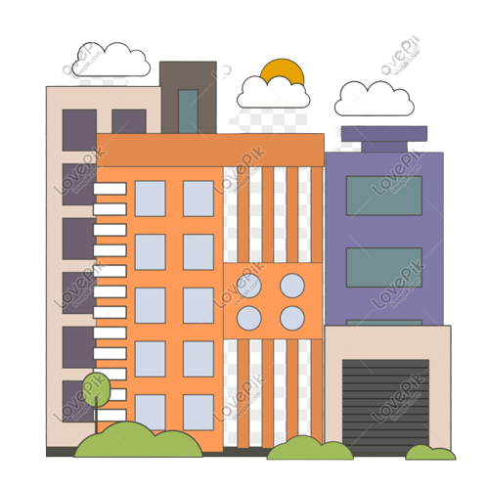

Chủ đề 6: Đô thị ngày nay
Bài 1: Mô hình nhà cao tầng
Tiết 1

Slide 2
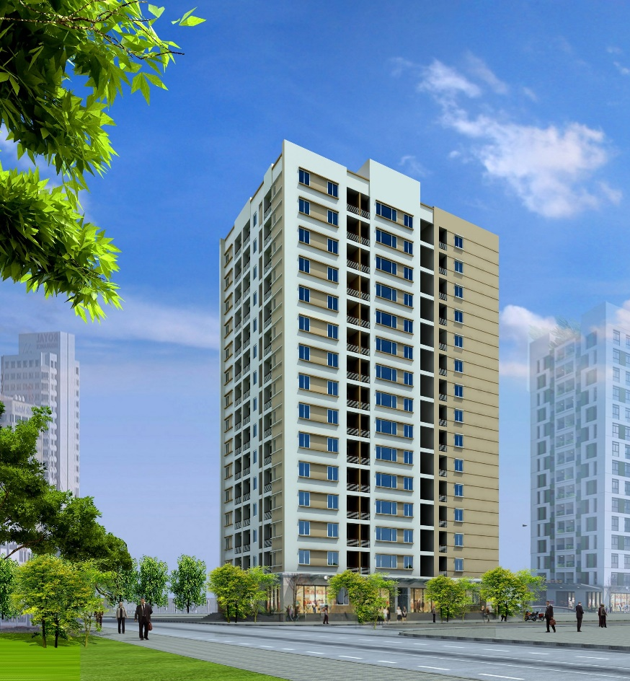
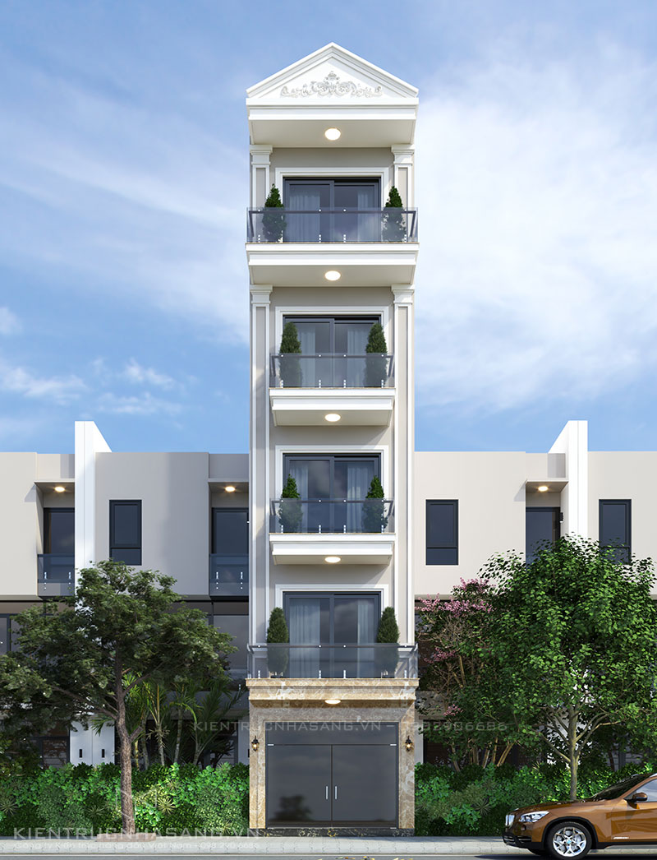
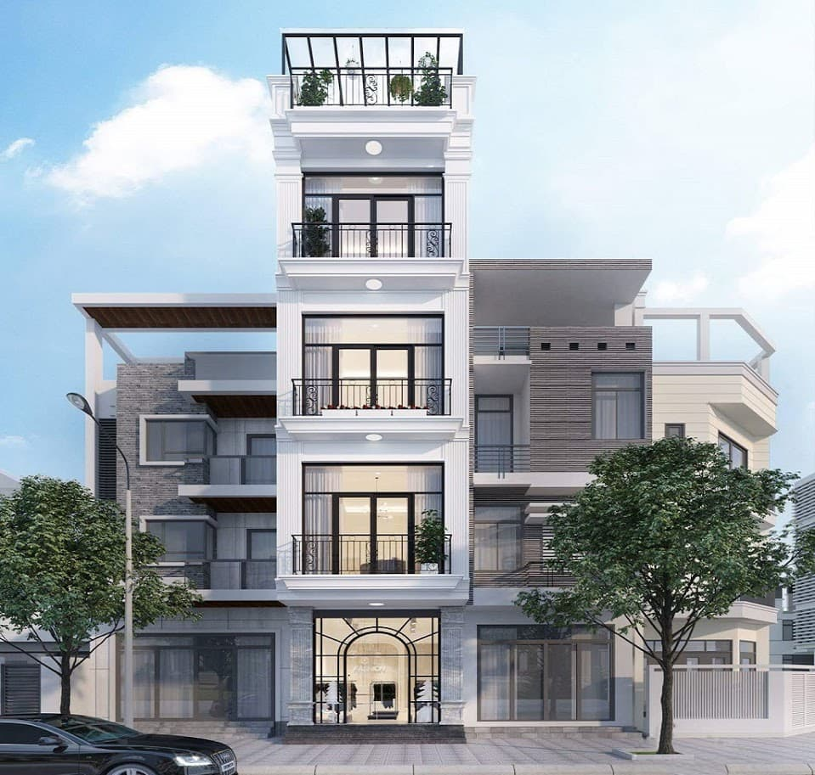
KHÁM PHÁ
Em thấy các ngôi nhà có hình khối như thế nào?
Hình khối nào được lặp lại ở các ngôi nhà?
Đặc điểm riêng của mỗi ngôi nhà là gì?
Các ngôi nhà cao tầng thường giống nhau ở những điểm gì?

Slide 3


Bạn nhớ nhé!
Những ngôi nhà cao tầng trong thực tế rất đa dạng, phong phú về hình khối, tỉ lệ, kiểu dáng. Mỗi ngôi nhà cũng có thể được kết hợp từ nhiều hình khối to, nhỏ khác nhau,

Slide 4
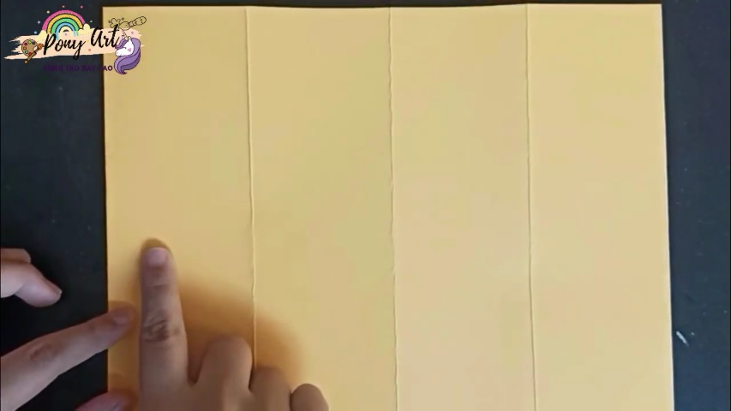
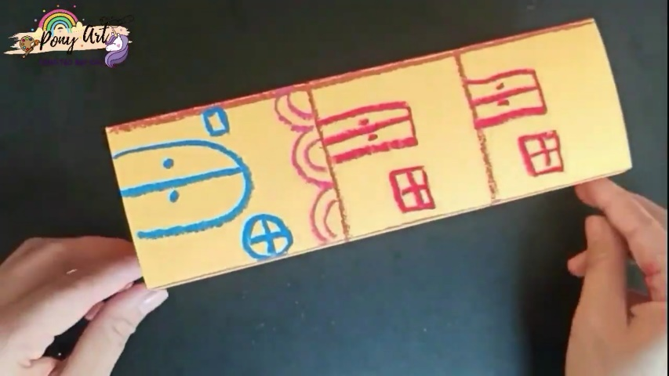
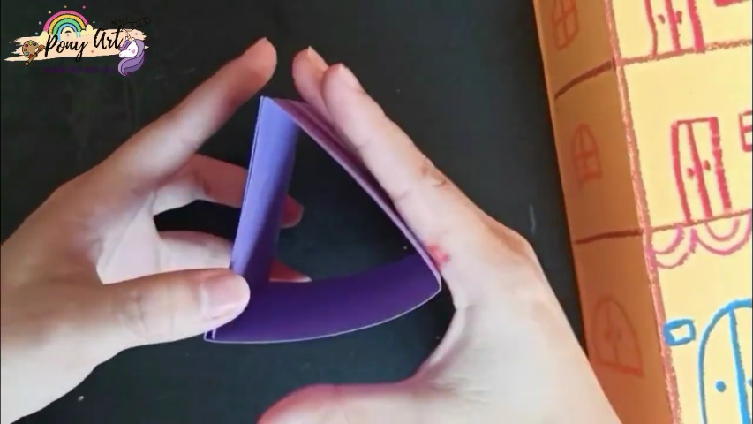
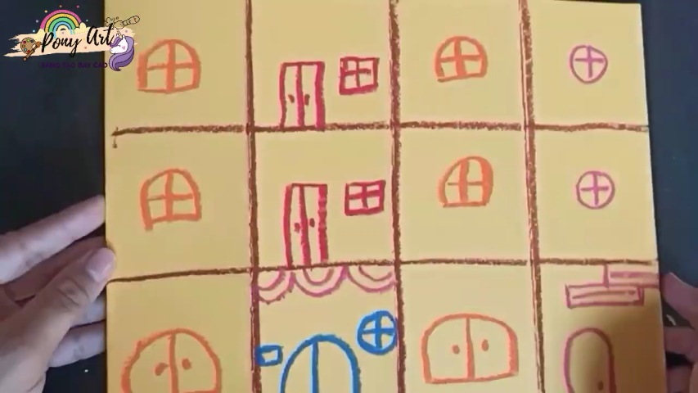
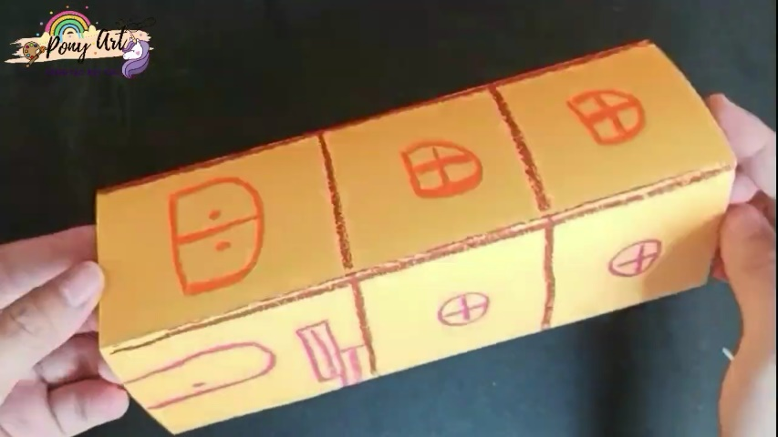
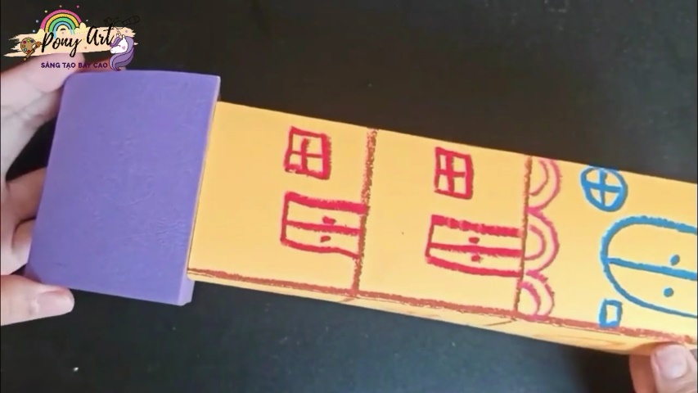
KIẾN TẠO KIẾN THỨC KĨ NĂNG
Bước 1: Gấp giấy tạo khối mô hình ngôi nhà
Bước 2: Trang trí thêm chi tiết cho mô hình ngôi nhà
Bước 3: Tạo các bộ phận thể hiện đặc điểm riêng và hoàn thiện mô hình ngôi nhà

Slide 5
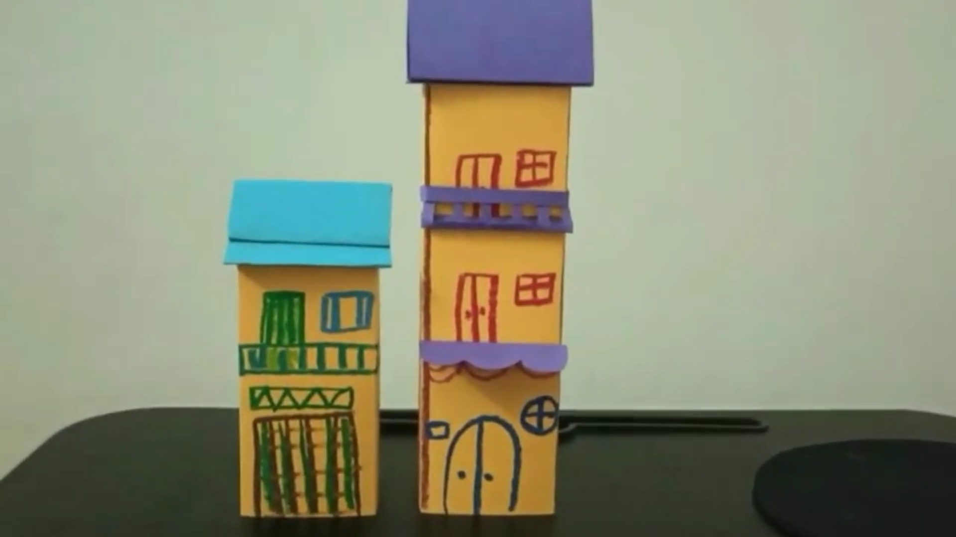

Slide 6


Tham khảo một số cách gấp hình khối cơ bản:
Cách tạo khối tam giác:

Slide 7



Tham khảo một số cách gấp hình khối cơ bản:
Cách tạo khối trụ:

Slide 8
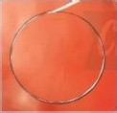



Cách tạo khối chóp:

Slide 9
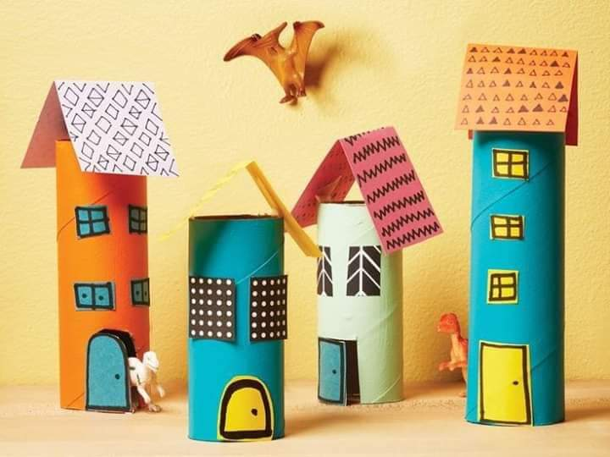
Tham khảo một số sản phẩm:

Slide 10
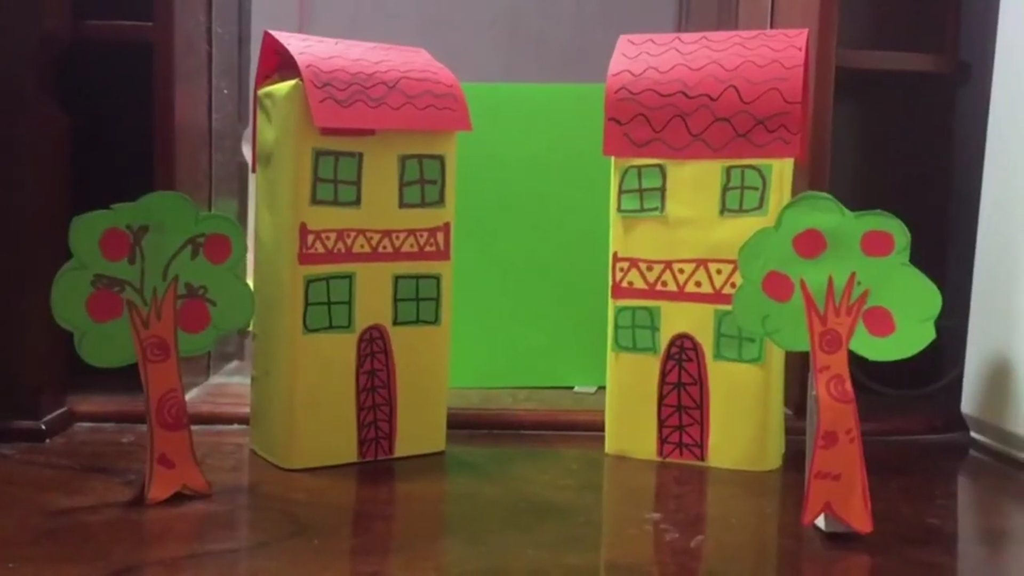

Slide 11
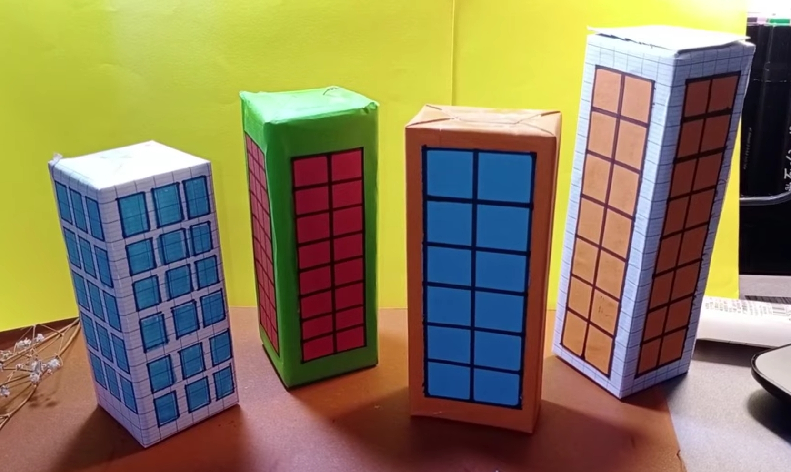

Slide 12
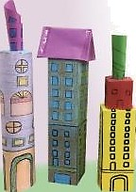
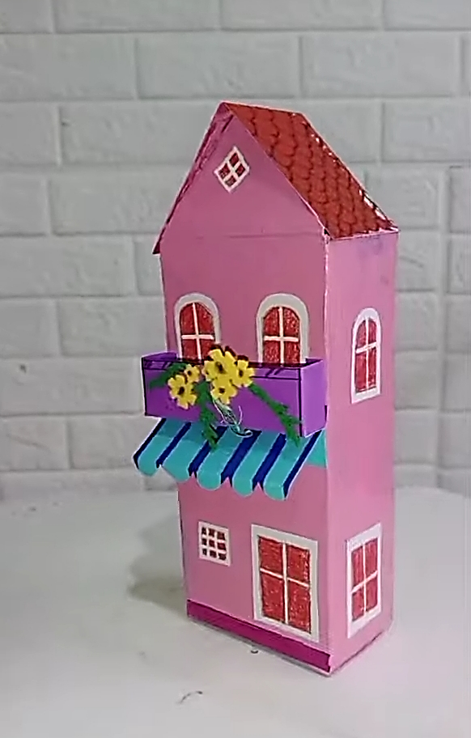
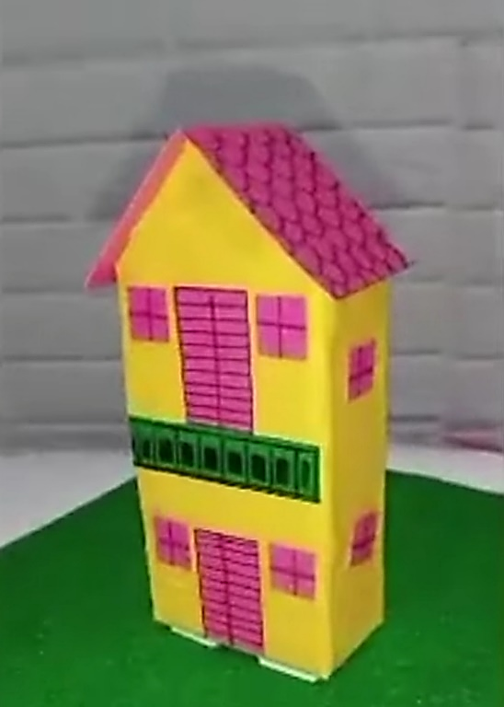



Slide 13
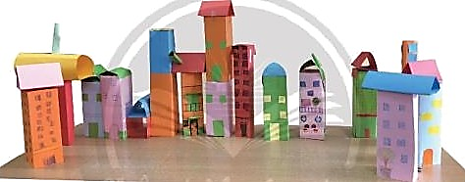

Slide 14
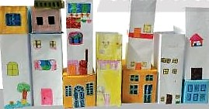

Slide 15
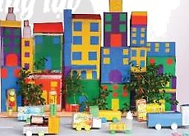

Slide 16
Bạn nhớ nhé!
Từ các hình khối cơ bản, có thể kết hợp vẽ và trang trí tạo được mô hình ngôi nhà

Slide 17
LUYỆN TẬP SÁNG TẠO
Tạo mô hình nhà cao tầng yêu thích
+ Em chọn vật liệu gì để tạo mô hình ngôi nhà?
+ Vật liệu đó có những hình khối nào của ngôi nhà?
+ Em sử dụng vật liệu nào để làm các chi tiết nhỏ của ngôi nhà ?

Slide 18

PHÂN TÍCH ĐÁNH GIÁ
- Đặt câu hỏi gợi mở giới thiệu, chia sẻ cảm nhận, phân tích và đưa ra những đánh giá của mình hoặc của nhóm:
+ Em thích mô hình nhà cao tầng nào? Mô hình đó có nét đặc sắc gì?
+ Điều em thấy thú vị trong quá trình tạo mô hình nhà cao tầng là gì?

Slide 19
Bạn thấy đấy!
Nhịp điệu của hình khối, màu sắc trong các khu nhà tạo vẻ đẹp và sự hấp dẫn cho không gian sống.

Slide 20


DẶN DÒ
Lưu giữ sản phẩm, chuẩn bị đồ dùng học tập cho tiết học sau.

